Slide 1
공간 맵핑(SLAM) 및 실시간 동선 제어를 결합한
박물관 자율 순회 전시 해설 서비스 플랫폼
로봇을 접목한 미래형 박물관 서비스
CCTV로 관람 상황을 파악하고, 로봇이 직접 찾아가 해설하며, 위험 시 해설을 멈추고 경고합니다
조원 : 송용석, 김수환, 김재원
2026-11-09

Slide 2
버전 관리 이력
버전 | 수정 내용 | 수정 날짜
v0.1 | 최초 기획안 작성 | 2026.10.16
v0.2 | 피드백 반영 및 기획 의도 수정 | 2026.10.19
v0.3 | 개발 목표, 기대 효과 수정 | 2026.10.28
v0.4 | 기획 의도 수정, 개발 목표 구체화, 2차 Physical AI Robot 확장 추가 | 2026.10.30
v0.5 | 기획 의도 문제/기회 재구성, 개발 목표 3개 영역 정리, 시스템 구성 흐름·1차 일정·2차 기술 스택 추가 | 2026.10.31
v0.6 | MQTT 실물 조명 2차 이동, 구성도 도구 흐름·상황 조회 API 보완 | 2026.11.02
v0.7 | 기능적·기술적 기대 효과 워딩 수정 | 2026.11.04
v0.8 | Physical AI 유물 해설·안전 지원으로 구조 정리 (CCTV 감지 → 로봇 접근·재인식 → 해설·경고) | 2026.11.06
v0.9 | 서비스 재정의 : 도슨트 제어 → 로봇이 도슨트 역할을 직접 수행 SLAM 지도·Nav2 자율 순회와 CCTV 혼잡도 기반 동선 제어 추가, 개발 목표를 기능 단위로 재구성(구현 범위·산출물 명시), 2차 목표 1차 대비 구체화 | 2026.11.09

Slide 3
목차
01
기획 의도
02
개발 목표
03
시스템 구성 흐름
04
기대 효과
05
업무 분장
06
개발 일정

Slide 4
기획 의도 (1)
관람객은 1년 만에 1.7배, 해설을 들을 수 있는 사람은 그대로
[2026 국감] 국립중앙박물관 관람객 650만 시대…종합대책 필요
국립중앙박물관 연간 관람객 (만 명)
관람객 650.7만 명
2024년
378.9
2025년
650.7 (+72%)
국립중앙박물관 2025년 연간 관람객, 1945년 개관 이래 최다
2026년 8월 누적
525.5
2026년 8월 말 누적 525.5만 명 : 전년 관람객의 약 80%를 이미 방문
도슨트 정기 해설은 정해진 시간·정해진 유물에만 진행
관람객이 모인 유물을 로봇이 직접 찾아가 해설해 해설 공백을 메운다
출처 : 신아일보, 「[2026 국감] 국립중앙박물관 관람객 650만 시대…종합대책 필요」, 2026.10.15 / 헤럴드경제, 2026.01.02

Slide 5
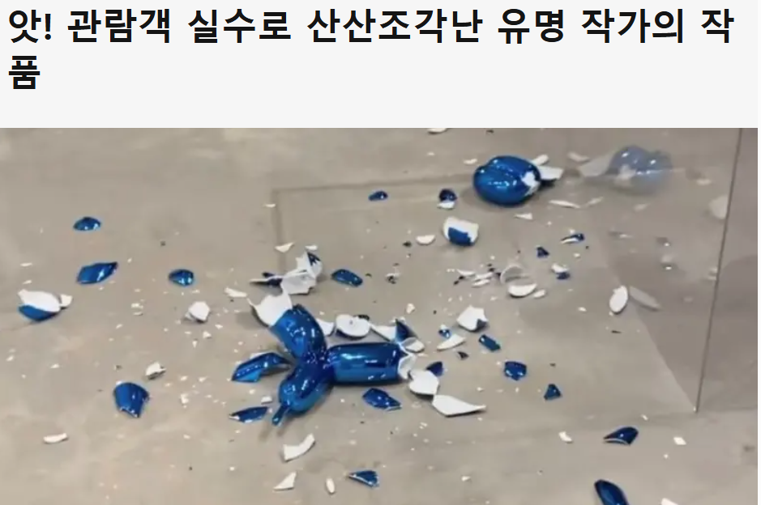
기획 의도 (2)
유물 파손은 대부분 관람객이 너무 가까이 다가갔을 때 일어난다
호암미술관, 관람객 실수로 작품 추락…
앗! 관람객 실수로 산산조각난 유명 작가의 작품
관람객 부주의 파손
안전선을 넘거나 손을 뻗는 순간을 사람이 모두 지켜볼 수 없음
국중박 유물 76%는 수장고에 보관 → 전시 확대 시 관리 부담 증가
관람객 실수로 파손된 전시 작품 (BBC, 2023.02)
CCTV가 안전선 침범을 먼저 감지하고, 로봇은 해설을 멈추고 경고한다
출처 : 뉴스저널리즘, 「호암미술관, 관람객 실수로 작품 추락」, 2024.09 / BBC, 2023.02 / KBS, 「국중박 유물 76% 수장고에 갇혀」, 2026.10.12

Slide 6
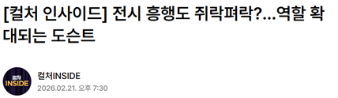
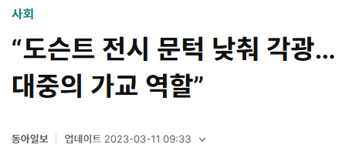
기획 의도 (3)
도슨트에게 요구되는 역할은 커지고, 해설의 정확성은 더 중요해졌다
[컬처 인사이드] 전시 흥행도 쥐락펴락?…역할 확대되는 도슨트
“도슨트 전시 문턱 낮춰 각광… 대중의 가교 역할”
대한박물관 간판 달고 중국 유물 전시…논란 확산
해설 수요·정확성 요구 ↑
해설 품질이 사람마다 다르고, 잘못된 정보는 곧바로 신뢰 문제로 이어짐
출처 : 컬처인사이드(2026.02), 동아일보(2023.03)
로봇 도슨트는 공식 도록에서 찾은 근거로 해설하고 출처를 함께 남긴다
출처 : 컬처인사이드, 2026.02.21 / 동아일보, 2023.03.11 / YTN, 「대한박물관 간판 달고 중국 유물 전시…논란 확산」, 2026.04.25

Slide 7
기획 의도 (4)
로봇 해설은 이미 박물관 현장에 들어와 있다
AI 도슨트 ‘큐아이’, 국립중앙박물관 등 전국 13곳에서 해설
로봇 해설 방식의 변화
AI 도슨트 전국 13곳
기존 안내 로봇
관람객이 부르면 응답 · 정해진 경로 안내
본 프로젝트
CCTV로 관람객이 모인 유물을 찾아가 해설
음성 인식 안내·다국어 해설로 현장 해설 수요를 분담
혼잡 구역을 피해 순회 · 위험 시 해설 중단·경고
단, 관람객이 먼저 로봇을 찾아와 요청해야 해설이 시작됨
‘기다리는 로봇’에서 ‘상황을 보고 먼저 움직이는 로봇’으로
CCTV 관람 상황 + SLAM 지도 + 자율 주행을 결합해 스스로 순회하는 로봇 도슨트를 만든다
출처 : SK텔레콤 뉴스룸, 2025.01.15 / 국립중앙박물관 「로봇 전시안내 - 지능형 로봇 큐아이」 공식 서비스 안내

Slide 8





기획 의도 (요약)
관람객 급증
관람객 1.7배, 해설 인력은 그대로
박물관 자율 순회
전시 해설 서비스 플랫폼
유물 파손 위험
관람객 근접·접촉으로 인한 파손
해설 정확성 요구
SLAM 지도 · 동선 제어 · 로봇 해설 · 위험 경고
근거 있는 해설과 출처 확인 필요
도슨트를 돕는 것이 아니라, 로봇이 도슨트 역할을 수행
로봇 도슨트 확산
요청을 기다리는 로봇에서 한 단계 더

Slide 9
1차 개발 목표 (11월 2일 ~ 12월 4일)
01
CCTV 기반 관람 상황 인식
Computer Vision
관람객 검출·추적
시연 모형 영상을 직접 촬영·라벨링해 YOLO 학습, ByteTrack으로 관람객별 ID 부여
바닥 좌표 변환
발 접지점을 원근 변환(Homography)으로 SLAM 지도와 같은 바닥 좌표(m)로 변환
유물 앞 체류 감지
유물별 관람 구역에 일정 시간 이상 머문 인원을 집계해 ‘해설 후보’ 이벤트 생성
구역별 혼잡도
지도를 격자로 나눠 칸별 인원을 1초 주기로 계산, 혼잡 지도(JSON) 생성
안전선 침범 판정
발 접지점과 유물 바닥 2중 안전선을 비교해 주의·경고 2단계 판정
이벤트 송신
해설 후보·혼잡도·침범 이벤트를 정해진 JSON 형식으로 Agent·로봇·웹에 전송
02
로봇 도슨트 Agent : 어디로 가서 무엇을 말할지 결정
Agentic AI
해설 지점 선택
해설 후보 유물을 체류 인원·대기 시간·최근 해설 여부로 정렬해 다음 목적지 결정
이동 지시
MCP 도구로 로봇에 해설 지점 좌표 전달, 도착·실패 결과를 받아 다음 행동 결정
해설 원고 생성
공식 도록 RAG(BM25 + ChromaDB + Re-rank)로 출처가 포함된 1분 분량 해설문 생성
최신 정보 결합
Web Search 결과를 도록과 대조해 일치하는 내용만 해설에 추가
위험 우선 처리
침범 이벤트 수신 시 해설 중단 → 경고 멘트 → 해소 후 멈춘 문장부터 재개 (LangGraph)
MCP 도구 서버
로봇 이동·로봇 상태 조회·도록 검색·음성 송출·기록 저장 5종 도구 구현

Slide 10
1차 개발 목표 (11월 2일 ~ 12월 4일)
03
SLAM 지도 기반 자율 순회와 동선 제어
ROS2 · Gazebo 시뮬레이션
가상 전시실 구축
시연 모형과 같은 크기의 전시실·쇼케이스 4점을 Gazebo world로 제작
SLAM 지도 작성
slam_toolbox로 TurtleBot3를 주행시켜 2D 점유 격자 지도 생성·저장
해설 지점 등록
지도 위에 유물별 정차 좌표·바라볼 방향을 해설 지점(waypoint)으로 등록
Nav2 자율 주행
해설 지점 간 경로 계획, 장애물 회피, 도착 판정까지 자율 이동
혼잡 회피 동선
CV 혼잡 지도를 Nav2 costmap 레이어로 반영해 붐비는 구역은 우회
로봇 상태 송출
rosbridge로 로봇 위치·목표·주행 상태를 Agent와 웹에 실시간 전달
04
관제 웹 서비스와 데이터 저장
Web Service · Vector DB · RDB
실시간 관제 지도
SLAM 지도 위에 로봇 위치·경로, 관람객 마커, 혼잡 색상을 표시 (Flask + WebSocket)
순회 경로 관리
관리자가 지도에서 해설 지점·순회 순서를 수정하면 로봇 순회 계획에 반영
해설 진행 화면
현재 해설 유물·원고·출처·진행 상태 표시, TTS로 해설 음성 송출
위험 알림
침범 발생 시 위치·단계 팝업과 경고 음성 송출, 처리 완료 시 해제
운영 기록 DB
해설·이동·침범 기록 테이블(RDB)에 저장하고 날짜·유물별로 조회
도록 Vector DB
유물 4점 공식 도록을 분할·임베딩해 ChromaDB 검색 인덱스 구축

Slide 11







2차 개발 목표 (1월 18일 ~ 2월 28일)
1차
2차
주행
Gazebo 가상 전시실에서 시뮬레이션 주행
실제 모바일 로봇으로 시연 모형을 SLAM 매핑하고 Nav2로 해설 지점 순회
인식
고정 CCTV 영상으로만 상황 판단
도착 후 로봇 카메라로 유물을 다시 인식(유물명·신뢰도)해 CCTV 판단과 교차 확인
해설
관제 웹 스피커로 해설 음성 송출
로봇 탑재 스피커로 현장 해설, 관람객 음성 질문(STT)에 도록 근거로 답변
안전
경고 음성과 관제 화면 알림
위험 지점으로 이동 후 로봇팔(LeRobot 모방학습)로 경고 팻말 배치·회수
1차에서 만든 CV 이벤트·Agent 판단·관제 웹을 그대로 사용하고, 실행 주체만 가상 로봇에서 실제 로봇으로 교체

Slide 12
시스템 구성 흐름
CCTV가 상황을 보고, Agent가 판단하고, 로봇이 도슨트로서 직접 이동·해설·경고합니다
CCTV
전시실 영상
Computer Vision
관람객 추적 · 바닥 좌표 · 체류 감지
혼잡도 · 2중 안전선 침범
이벤트
JSON
로봇 도슨트 Agent (LangGraph)
해설 지점 선택 · 해설 원고 생성
위험 우선 처리 (중단 → 경고 → 재개)
도구 호출
지식 검색
공식 도록 RAG
(BM25 + ChromaDB + Re-rank) · Web Search
MCP Server (도구 5종)
로봇 이동 · 로봇 상태 조회 · 도록 검색
음성 송출 · 기록 저장
REST · rosbridge
관람객
현장 해설 · 경고 멘트
로봇 도슨트 (ROS2)
SLAM 지도 · Nav2 해설 지점 순회
혼잡 회피 costmap · 해설 음성
관제 웹 (Flask)
실시간 지도(로봇·관람객·혼잡도) · 순회 경로 관리
해설 진행 · 위험 알림 · 운영 기록 DB
CV 혼잡도·좌표는 로봇 costmap과 관제 지도에도 직접 전달

Slide 13
기대 효과 (1) - 서비스
01
해설 공백 해소
로봇이 관람객이 모인 유물로 찾아가 해설해, 정해진 투어 시간이 아니어도 누구나 해설을 들을 수 있다
02
혼잡을 피한 순회
CCTV 혼잡도를 반영해 붐비는 구역을 우회하므로 로봇 순회가 관람 동선을 방해하지 않는다
03
근거 있는 정확한 해설
공식 도록에서 찾은 내용만으로 해설하고 출처를 남겨, 해설자마다 달라지는 품질 편차를 줄인다
04
사고 전 위험 대응
2중 안전선 침범 즉시 해설을 멈추고 경고하며, 관제 화면 알림으로 적은 인원이 전시실을 관리한다

Slide 14
기대 효과 (2) - 개발 역량
도메인 데이터셋 구축 : 시연 모형 영상을 직접 촬영·라벨링해 학습·평가 데이터 설계
검출 결과의 공간화 : 검출 박스를 바닥 좌표로 변환해 체류·혼잡·침범 판단으로 확장
추적 기반 정량화 : 관람객 ID 추적으로 체류 시간과 구역별 인원을 수치화
01
Computer Vision
상태 기반 Agent 설계 : LangGraph로 순회·해설·경고의 우선순위와 중단·재개를 제어
외부 도구 표준화 : MCP로 로봇·검색·음성·기록 기능을 Agent 도구로 연결
근거 기반 생성 : 하이브리드 RAG와 Web Search 대조로 해설 신뢰성 확보
02
Agentic AI
SLAM·Nav2 자율 주행 : 지도 작성, 해설 지점 순회, 혼잡 costmap 레이어 구현
실시간 연동 : rosbridge·WebSocket으로 로봇·CV·Agent 상태를 한 화면에 통합
운영 데이터 설계 : 해설·이동·침범 기록을 추적 가능한 구조로 저장
03
로봇 · 웹서비스

Slide 15
업무 분장
기술 | 담당 | 주요 업무
Computer Vision | 김수환 | 시연 모형 영상 촬영·라벨링, YOLO 학습·평가, ByteTrack 관람객 추적 Homography 바닥 좌표 변환, 2중 안전선 침범 주의·경고 판정 유물 앞 체류 감지(해설 후보), 격자별 혼잡도 계산 이벤트 JSON 송신(→ Agent·로봇·웹), 정확도·지연 측정
Agentic AI | 송용석 | LangGraph 순회·해설·경고 상태 흐름 (해설 중단·재개) 해설 지점 선택 로직, MCP 도구 5종 서버 구축·Agent 연동 공식 도록 수집·청킹, ChromaDB·BM25·Re-rank 검색 출처 포함 해설 원고 생성, Web Search 대조·결합
로봇 · 웹서비스 | 김재원 | Gazebo 가상 전시실, slam_toolbox 지도 작성, 해설 지점 등록 Nav2 자율 주행, CV 혼잡도 costmap 레이어, rosbridge 상태 송출 Flask·WebSocket 실시간 관제 지도, 순회 경로 관리·해설 진행·위험 알림 화면 운영 기록 RDB(해설·이동·침범) 저장·조회, TTS 음성 송출

Slide 16
개발 일정 (11월 2일 ~ 12월 4일)
11월 1주
11월 2주
11월 3주
11월 4주
12월 1주
분류 | 항목 | 2 | 3 | 4 | 5 | 6 | 9 | 10 | 11 | 12 | 13 | 16 | 17 | 18 | 19 | 20 | 23 | 24 | 25 | 26 | 27 | 30 | 1 | 2 | 3 | 4
공통 | 기획서 재작성·피드백 반영
 | 요구사항 명세·화면/UML 설계
 | 이벤트 JSON·MCP 도구 인터페이스 확정
 | 시연 모형 제작·시나리오 영상 촬영
 | 3인 연동 테스트
 | 통합 시연·오류 수정·결과 정리
김수환 (Computer Vision) | 시연 모형 영상 촬영·라벨링
 | YOLO 학습·ByteTrack 추적
 | Homography 좌표 변환·안전선 설정
 | 체류 감지·격자 혼잡도 계산
 | 2중 안전선 침범 판정
 | 이벤트 JSON 송신 연동
 | 정확도·지연 측정·튜닝
송용석 (Agentic AI) | 공식 도록 수집·청킹 (유물 4점)
 | ChromaDB·BM25·Re-rank 검색
 | 해설 원고 생성·Web Search 대조
 | LangGraph 순회·해설·경고 흐름
 | MCP 도구 서버 5종 구현
 | CV 이벤트·로봇·웹 연동
 | 응답 시간·해설 품질 튜닝
김재원 (로봇·웹서비스) | Gazebo 가상 전시실 world 제작
 | SLAM 지도 작성·해설 지점 등록
 | Nav2 주행·혼잡 costmap 레이어
 | Flask·WebSocket 관제 지도
 | 경로 관리·해설 진행·위험 알림 화면
 | 운영 기록 RDB·TTS 음성
 | rosbridge·CV·Agent 연동
 | UI 개선·지연 측정
문서·설계
개발 (데이터 준비·모듈 구현)
연동·테스트

